Slide 1
Biyolojik Makromoleküller
Yrd. Doç Dr. Aslı AYKAÇ
Tıp Fakültesi
Biyofizik AD

Slide 2
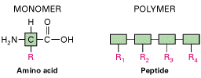
Proteinler
Nükleik asitler
Polisakkaritler
Lipidler
polimer yapısı
Polimerler, çok sayıda yapıtaşı molekülün (monomer) ardışık olarak birbirine
bağlanmasıyla oluşur
Birden fazla polimer yapı içeren proteinlere oligomerik proteinler denir
Monomer
Polimer
Amino asit
Peptit

Slide 3
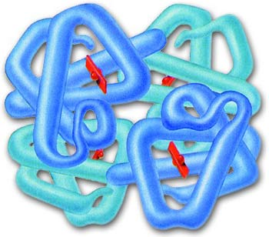
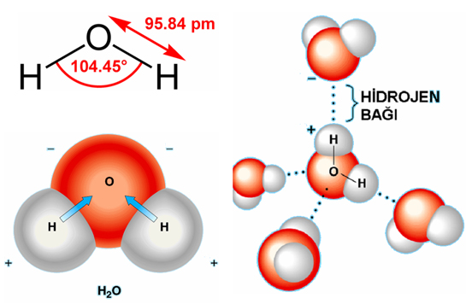
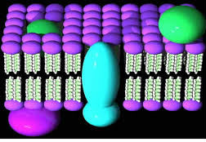
İnsan vücudunun
≅ % 15’ i proteinlerden
≅ % 15’ i lipidlerden
≅ % 5’ i inorganik maddelerden
≅ % 1’ i karbonhidratlardan
geriye kalanı H₂O’ dan oluşur

Slide 4
Amino Asitler
Proteinlerin temel yapı taşıdır
Farklı sayıda ve yapıda amino asit dizilimleri farklı yapıya ve fonksiyona sahip proteinleri oluşturur
Tüm proteinler 20 farklı a.a’den meydana gelir

Slide 5
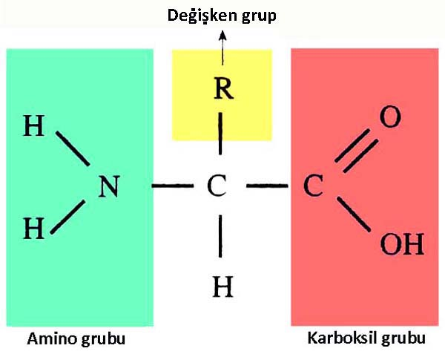
Amino asit
(Yan zincir)

Slide 6
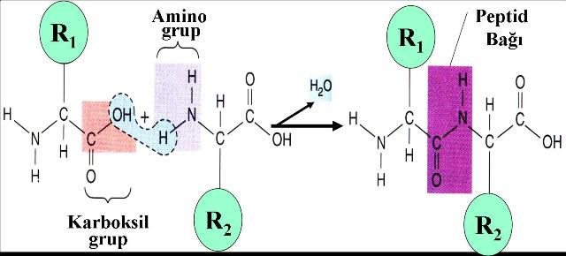
1. a.a -COOH ucu, 2. a.a -NH₂ ucuna bağlanmasıyla 1mol H₂O açığa çıktığı kovalent bağa "peptid bağı" adı verilir

Slide 7
2 a.a’ in yan yana gelmesiyle "dipeptit"
3 a.a tripeptit
3-10 a.a oligopeptit
10-100 a.a polipeptit
> 100 a.a PROTEİN

Slide 8
Peptid bağının özellikleri
Peptid bağı kovalent bir bağdır
Çift kovalent bağ özelliği taşır
C-N arasındaki bağ rotasyon yapamadığı için peptid bağı düzlemsel ve serttir

Slide 9
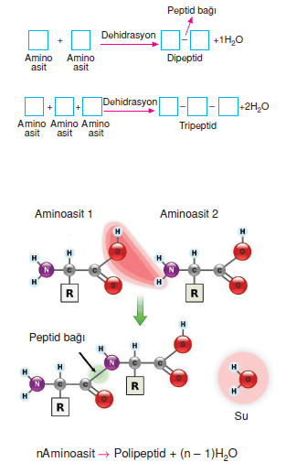

Slide 10
Çeşitli R _{(1.....20)} gruplarına bağlanır

Slide 11
Protein yapısına giren a.a’ler

Slide 12
Amino Asitlerin Sınıflandırılması-1
Biyolojik durumlarına göre
Esansiyel: vücudun sentezleyemediği,dışardan alınanması zorunlu
Histidin, lizin, triptofan, fenilalalin, metiyanin, treonin, lösin, izolösin, valin
Esansiyel olmayan
Arjinin, trozin, sistein, glisin, serin
Yarı esansiyel
Alanin, prolin, glutamik asit, aspartik asit, prolin

Slide 13
Amino Asitlerin Sınıflandırılması-2 Yapılarına Göre - R yan zincirin şekline göre - Fizyolojik koşullarda sahip oldukları net elektrik yüke göre - Yan zincirlerinin karakteristiğine göre (non-polar/polar – yüklü/yüksüz) * a.a’ ler amfoter maddeler oldukları için ortam pH’ sına göre + veya – yüke sahip olabilirler

Slide 14
R yan gruplarına göre
Pozitif
Negatif
Nötral polar
Polar olmayan
Net yüküne göre
Nötr
Asidik
Bazik

Slide 15
Nört amino asitler
Düz
Glisin, alanin, valin, lösin, izolösin, prolin
Aromatik
Fenilalanin, tirozin, triptofan
Hidroksilli
Serin, theoronin, tirozin
Sülfürlü
Sistein, metionin

Slide 16
Fizyolojik koşullarda sahip oldukları net elektrik yüküne göre a.a’ lerin sınıflandırılması
Nötr amino asitler (amfoterik)
Eşit sayıda karboksil ve amino gruplarına sahiptirler.
Uygun pH koşullarında asit veya baz olarak ayrışabilirler.
İzoelektrik pH: 4.8-6.3
Asidik ayrışmanın bazik ayrışmayla dengede olduğu pH değerine a.a’ in izoelektrik pH’ sı denir.

Slide 17
İzoelektrik pH’ da hakim olan nötr yapı bir + ve bir – yük taşıyan dipolar iyon (zwitterion) yapısıdır.
Dipolar yapıda amino grubu bir proton almıştır [–NH₃⁺], karboksil grubu ise proton kaybetmiştir [–COO⁻].

Slide 18
Asit çözeltide (örneğin, pH=1)
karboksil grubu (–COOH) iyonlaşmamış,
amino grubu [–NH₃⁺] iyonlaşmıştır
Bazik çözeltide (örneğin, pH=10)
amino grubu [–NH₂] iyonlaşmamış,
karboksil grubu (–COOH⁻) iyonlaşmıştır

Slide 19
Bazik amino asitler birden fazla amino grubuna sahip
yan zincirleri
Amino asitler
Lisin ve Arginin
Histidin
nötr pH’ da pozitif yüklüdür
çevresindeki diğer moleküllere bağlı olarak nötr veya pozitif yüklü olabilir
* Polar, yüklü a.a. Lisin ve Arginin ikinci bir amino grubu içerdiklerinden nötr pH’ da
+ yüke sahiptirler.
Nötr pH’ da yüksüz ama en ufak pH kaymasında NH₂ yüklendiği için + yüke sahip
olur.

Slide 20
Asidik amino asitler birden fazla karboksil grubuna sahip
Amino asitler
Yan zincirleri
Glutamik asit
Aspartik asit
nötr pH’ da – yüke sahiptirler.

Slide 21
Proteinlerde Yapı Düzeyleri
Proteinler bir veya daha çok sayıda polipeptid zinciri içerirler
Polipeptid zincirinin, amino grubu taşıyan rezidüden karboksil grubu taşıyan rezidüye doğru oluştuğu kabul edilir
Proteinlerin karakteristik üç boyutlu yapısının oluşumundan; primer, sekonder, tersiyer ve kuarterner yapıları sorumludur
Primer yapı her proteinde yer almakta, buna karşılık bazı proteinler sekonder yapıda bazıları ise tersiyer veya kuarterner yapıda kendilerine özgü üç boyutlu yapılarına kavuşmaktadır
* Polipeptid zincirinde yer alan amino asitlere a.a rezidüleri denir.

Slide 22
Primer yapı
Bir protein molekülünü oluşturan polipeptid zinciri veya zincirlerindeki aminoasit sıralanışı varsa disülfür bağlarının konumları proteinlerin primer yapısını oluşturur.
* Primer yapı kovalent etkileşimlerin ürünüdür.

Slide 23
Sekonder Yapı
Peptid zinciri üzerinde belirli bölgeler yan zincirlerle ve/veya kendi üzerine katlanarak bağlar oluşturur.
Polipeptid zincirindeki bu katlanmalar periyodik olarak tüm zincir boyunca yinelenir.
İki elektronegatif atom arasındaki hidrojen bağı polipeptid zincirinde heliksel yapı oluşmasına neden olur.

Slide 24
Sekonder proteinler α-heliksel yapıda ya da β-plakalı yapıda olabilir.
α-heliksel sıkışık ve üst üste
β-plakalı daha gerilmiş ve düzlemsel yapılardır.
Bu yapılara kararlılık kazandıran aynı polipeptid zinciri üzerinde kurulan H köprüleridir.
En kararlı yapı göstereni α-heliks proteinlerdir.

Slide 25
Sekonder yapının oluşumunu belirleyen kurallar
C-N atomları arasında dönüş yeteneği yoktur, bir düzlem üzerinde bulunurlar.
Polipeptid zincirinde sadece C_{α}’ nın rotasyon yeteneği vardır.
Polipeptid zincirindeki atomların birbirine yaklaşmaları ancak vander waals çapının izin verdiği ölçüdedir.
1 dönüşe karşılık 3,6 a.a denk gelir.
α-heliks yapısı her bir peptid bağının amino grubu ile kendinden 4 önce gelen karboksil grubunun oluşturduğu H bağlarıyla kalınlık kazanır.
α-heliks proteinlerin çoğunda heliksin bir yüzü hidrofobik (su sevmeyen ) iken diğer yüzü ve yan zincirler hidrofilik (su seven ) kalıntılarla bağlanmıştır.
* Eğer dönüş 3 ya da daha az sayıda a.a içerirse α-heliks özgü H bağları oluşamayacağı için β-sheet yapıları oluşur.

Slide 26
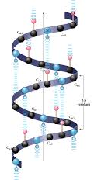
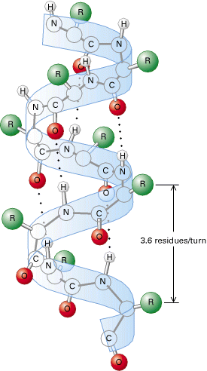
α-heliks

Slide 27
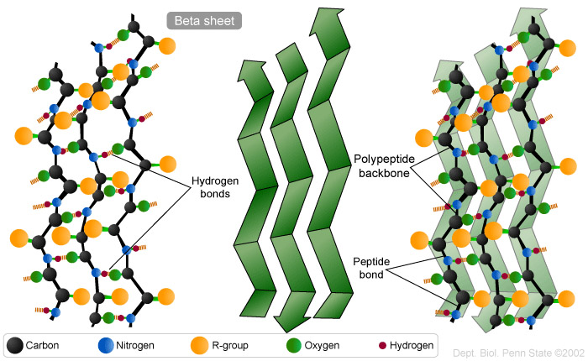
β-sheet

Slide 28
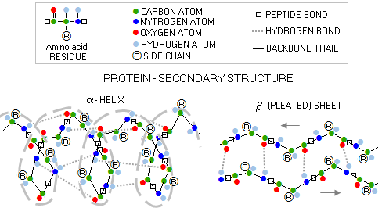

Slide 29
Tersiyer Yapı
Bir polipeptid zinciri üzerinde birbirinden uzakta bulunan a.a rezidüleri arasındaki etkileşimler (S-S bağları, H bağları, tuz bağları) molekülün tersiyer yapısını belirler.
Bu yapıda doğrusal yapının katlanması yolu ile katlı üçüncül yapıya ulaşılarak yüzeyler arası mesafe kısalmaktadır.

Slide 30
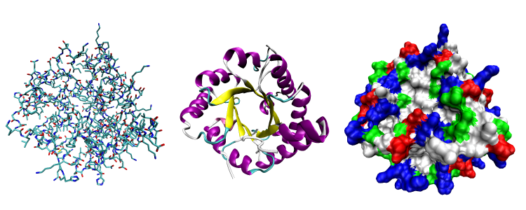
Kuarterner Yapı
Birden fazla polipeptid zinciri (alt birimi ) içeren proteinlerde polipeptid zincirleri tersiyer yapıyı oluşturan aynı bağ tipleriyle birbirleriyle salkımlar, topluluklar yaparak birleşmesi ile kuarterner yapı oluşur.

Slide 31
Proteinin yapı kazanması (özet-1)
Primer | a.a dizilimi
Sekonder | Karakteristik yapı(α, β)
Tersiyer | 3 boyutlu yapısı
Kuarterner | Multiple alt birimin oluşturduğu 3D yapı

Slide 32
Proteinin yapı kazanması (özet-2)

Slide 33
Özet-3
Her bir protein, belli bir
a.a sayısına,
Farklı a.a dizgilenmesine,
belirli bir molekül ağırlığına,
kimyasal içeriğe ve
üç boyutlu (3D) bir yapıya sahiptir.
Her proteini oluşturan a.a’ lerin çeşidi, yapısı ve sırası o proteine özgüdür.

Slide 34
Özet-4
Proteinler düz a.a zincirlerinden meydana gelmesine rağmen oldukça karmaşık yapılara sahiptir.
Bunun nedeni ise zincirdeki bazı a.a birbirleriyle ikinci veya üçüncü bir bağ yapmasındandır.
Bir proteinin primer yapısı, o proteinin 3D yapısının oluşması için gerekli bilgiyi içerir.
Bir proteindeki a.a rezidülerinin sırası molekülün konformasyonunu da belirler.

Slide 35
Her canlı kendine özgü proteinler taşımaktadır.
Bu bakımdan bir canlıdaki protein o canlı için tekdir. Proteinlerin karbonhidrat ve lipitlerden ayrıcalıkları bu özellikten kaynaklanmaktadır.
Çok karmaşık bir yapıya sahip olsa da bütün canlılardaki karbonhidratların ve lipitlerin yapısı aynıdır.

Slide 36
Protein Denatürasyonu
Her proteinin karakteristik 3D doğal bir yapısı vardır. Üç boyutlu yapısı bozulmuş (denatüre olmuş ) bir protein biyolojik etkinliğini de kaybeder.
Protein denatürasyonu sonucunda;
Proteazların protein yapısı üzerine etkisi azalır,
Viskozite artar,
Çözünürlük azalır,
Enzimler ve toksinler aktivitelerini kaybederler,
Su bağlama kapasitesi azalır,
Rotasyon ve difüzyon stabilitesi değişir,
Protein kristalizasyonu önlenir.

Slide 37
Proteinlerin Vücuttaki Görevleri-1
hücrelerin yapıtaşı
dokularının oluşumunda ve onarımında
enzimler (tümü), hormonlar (birçoğu) ve virüsler protein yapısında
sentezleri bile enzimler aracılı
mekanik destek sağlamada
kasların kontraksiyonunda
başkalaşım ve büyümenin denetiminde
su ve elektrolit dengesinin korunmasında

Slide 38
Proteinlerin Vücuttaki Görevleri-2
kanın pıhtılaşmasında
vücudun hastalıklara karşı dayanıklılığında ve hastalık etkenlerine karşı korunmada
büyümede yeni dokuların yapımında
vücuttaki asit-baz dengesini korumak için tampon vazifesi
hücrelerle hücreler arası sıvılar arasında besin unsurlarının değişiminde
taşıma ve depolama
Örneğin; hemoglobin alyuvarlarda, miyoglobin ise kasta oksijen taşırken, demir kan metabolizmasında transferin tarafından taşınır, karaciğerde ise ferritin ile kompleks oluşturarak depo edilir.

Slide 39
Miyoglobin-1
Tek bir polipeptid zinciri
Tek hem grubu
zincirin merkezinde ve nonpolar a.a rezidüleri ile çevrili
Fe’ in su ile etkileşimi engelleyerek
Ferrimiyoglobin (Fe⁺³) yapısı önlenir
Oksijen bağlayamaz
oksijen bağlayabilen Ferromiyoglobin’ in (Fe⁺²)kararlı olmasını

Slide 40
Miyoglobin-2
Miyoglobine bağlanmada oksijen için p₅₀ 1mmHg’ dır.
Miyoglobinin O₂’ ye yüksek afinitesi sebebiyle pO₂ 1mmHg nin altına düşmedikçe çevresine vermesi olanaklı değildir.
Bu nedenle kasta O₂’ yi tutup saklamak için uygun proteinken, akciğerden dokulara O₂ taşımak için uygun protein değildir.

Slide 41
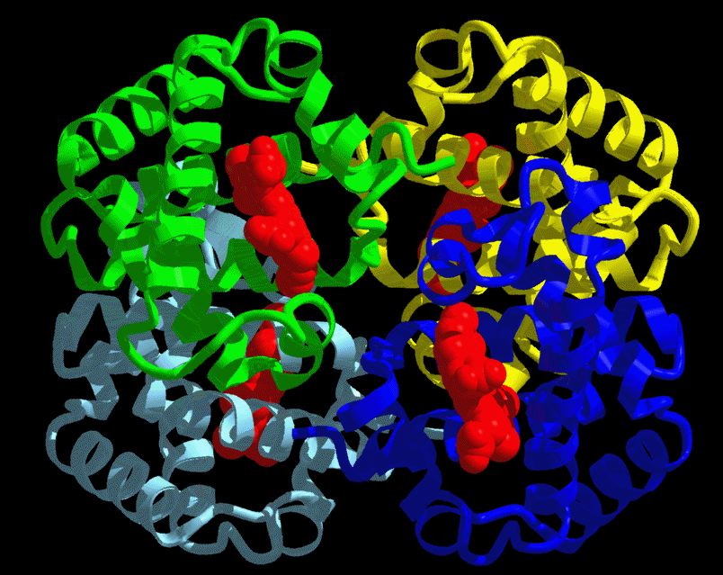
Hemoglobin-1
4 polipeptid zinciri
Kuaterner yapı
Küre şeklinde
Zincirler non-kovalent etkileşimlerle bir arada
Her zincir bir hem grubu taşır
4 aktif bölge
Dışa bakan girintilerde yerleşik

Slide 42
Hemoglobin-2
Hemoglobin’ in O₂ bağlama eğrisi sigmoidal
Hemoglobin’ in O₂ ile yarı doyumu için gerekli pO₂ (p₅₀)=26mmHg
Hemoglobin’ in O₂‘ ne ilginliği
H⁺ derişimine
2,3 DPG (difosfogriserat)
CO₂ etkiler.

Slide 43
Hemoglobinin O₂ bağlaması 3D yapısında önemli değişikliklere neden olur
O₂ bağlamış
O₂ bağlamamış
Gevşek (R)
Yüksek aktiviteli
Oksihemoglobin
O₂ afinitesi yüksek
Gergin yapı (T)
O₂ bağlama bölgelerinin hem grubu ile etkileşmesini zorlaştırır
Düşük aktiviteli
Deoksihemoglobin
O₂ afinitesi düşük

Slide 44
Miyoglobin’ in ve Hemoglobin’ in O₂ bağlamasının farklı olmasının sebebi
Hemoglobindeki hem gruplarının O₂‘ yi birbirinden bağımsız olarak bağlamamalarıdır. Hemoglobinde O₂‘ in hem gruplarından birine bağlaması, O₂‘ in 2. ve daha sonraki hem gruplarına bağlanmasını kolaylaştırır.
Bu olaya kooperasyonlu oksijen bağlama adı verilir. O₂ hemoglobinden ayrılırken de aynı olay geçerlidir.

Slide 45
Bohr etkisi
pH değerlerindeki düşme sonucu hemoglobin O₂’ yi daha zorlukla bağlar.
Bu etki O₂ ve H⁺ iyonlarının hemoglobine bağlanmak için girdikleri yarışını yansıtır.
Bu etki canlılarda O₂ ve CO₂ taşınmasında önem taşır.

Slide 46
Sorular
Proteinlerin temel yapı taşı ………………………dir.
Aminoasit molekülleri, bir ucunda ……….. diğer ucunda ise ……….. grubu taşır.
…………….. dışındaki tüm aminoasitlerin karbon atomu asimetriktir.
Proteinlerin karakteristik üç boyutlu yapılarını oluşumundan hangi yapı sorumludur değildir? A) Primer B) Sekonder C) Tersiyer D) Kuarterne E) Polar

Slide 47
İki aminoasidi birbirine bağlayan bağ hangisidir?
Proteinlerin disülfit bağlarının koparak yerine sülfidril bağlarının oluşması hangi olayla ilgilidir?
Bir proteinin kalitesi aşağıdakilerden hangisi ile ilgilidir?
A) Elzem aminoasitlerin hepsini içermesi ile
B) Yapısında elzem aminoasit içerip içermemesi ile
C) Tat ve koku bağlama özelliği ile
D) Proteinin hamur oluşturma özelliği ile
E) Yapısında yer alan elzem aminoasitlerin bileşimi ve sindirilebilirliğiyle

